Slide 1
¿Qué es la Luz? Reflexión y Refracción.
CORPORACIÓN EDUCACIONAL MONTE ACONCAGUA
LICEO MIXTO.BÀSICA Nº2.
Ciencias Naturales.
Tercero Básico A-B.
Profesora/s.: Carolina Olivares.
Cristina González.
Unidad Nº1: Luz y Sonido.
Semana 1
Mayo, 2020.

Slide 2
Objetivo/s.:
Distinguir fuentes naturales y artificiales de luz, como el sol, las ampolletas y el fuego, entre otras (OA8).
Investigar experimentalmente y explicar algunas características de la luz; por ejemplo: viaja en línea recta, se refleja, puede ser separada en colores (OA9).
Manifestar un estilo de trabajo riguroso y perseverante para lograr los aprendizajes de la asignatura. (CN03 OAA B).
Comunicar y comparar con otros sus ideas, observaciones, mediciones y experiencias, TIC, entre otros. (CN03 OAA F).

Slide 3
Actitudes:
*Demostrar interés por conocer seres vivos, objetos, y/o eventos que conforman el entorno natural.
*Manifestar un estilo de trabajo riguroso y perserverante para lograr los aprendizajes para la asignatura.
*Reconocer la importancia y seguir normas y procedimientos que resguarden y promuevan la seguridad personal y colectiva.

Slide 4
Clase N.º 1.: Semana 4 al 8 de mayo.
-PPT. Clase Nº1
-Actividades PPT.
-Escribir definiciones en el cuadernos (¿Qué es la Luz? Reflexión y Refracción).
-Desarrollar páginas del libro de estudio (70-92).

Slide 6
¿Qué es la Luz? Reflexión y Refracción Videos Educativos.
La Luz: transparencia y opacidad.
a. Para dar comienzo, veamos el siguiente link.: https://www.youtube.com/watch?v=vvi-PCDoTR0
b. Reforzamos viendo el link número dos: https://www.youtube.com/watch?v=FL0taZbSqj0

Slide 7
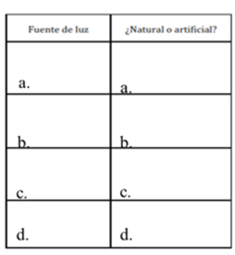
Actividad Nº1.: La caminata luminosa y exploratoria.
Realiza una caminata exploratoria por tu hogar. Busca y dibuja las distintas fuentes de luz que vayas encontrando en tu entorno cercano.
Más tarde, clasifícalas según sean, fuentes: Natural o Artificial.
Dibuja este cuadro comparativo en tu cuaderno y clasifica los objetos.
Puedes usar imágenes de revista y usa regla al hacer el cuadro comparativo.

Slide 8
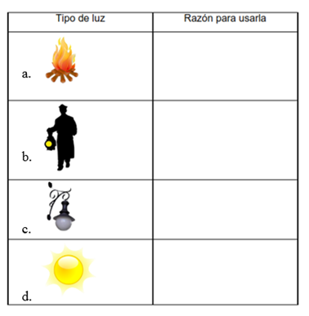
Luz y Oscuridad.
ACTIVIDAD.
Escribe en tu cuaderno, la razón por la que usarías las fuentes de luz presentadas en el cuadro de la a hasta el ejercicio d.
Luego de la caminata luminosa…
Los/as estudiante, escriben el uso de distintas fuentes de luz.
Al mirar las imágenes, reflexionan y escriben una razón por la que usarías las fuentes de luz señaladas en cada ejemplo.
Desarrolla en tú cuaderno. Ejemplo:
Tipo de luz. | Razón para usarla.
a. Fogata: | abrigo, luz, asar, etc.

